Slide 1
КАТАПУЛЬТА
ТЕМАТИЧЕСКИЙ БЛОК
«Наземные комплексы, стартовое оборудование, эксплуатация летательных аппаратов»

Slide 2
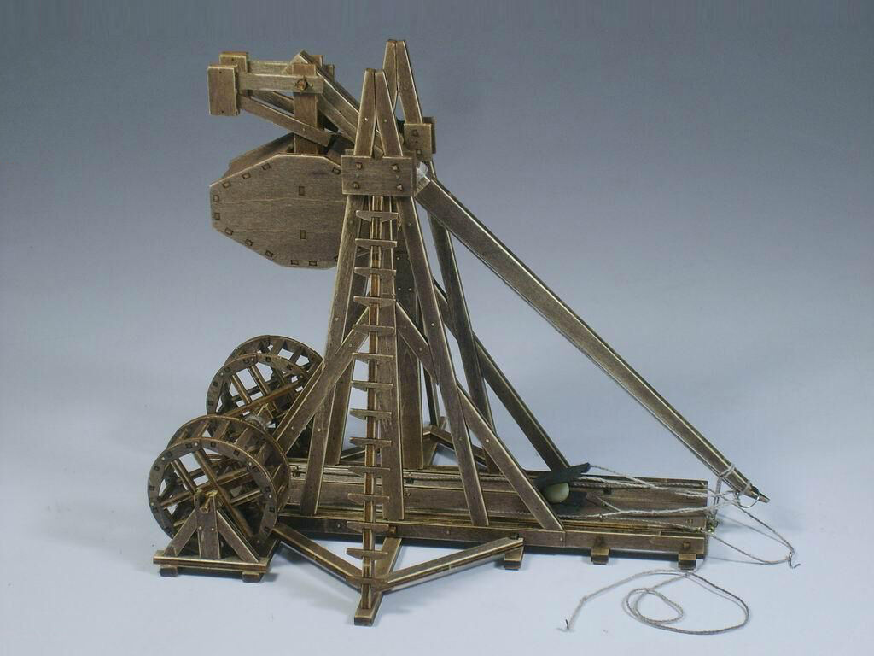
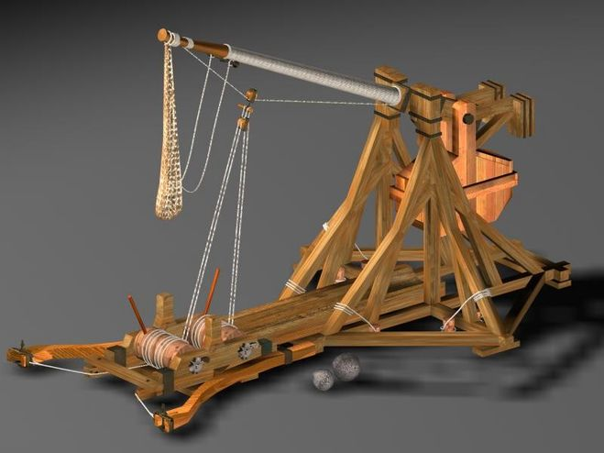
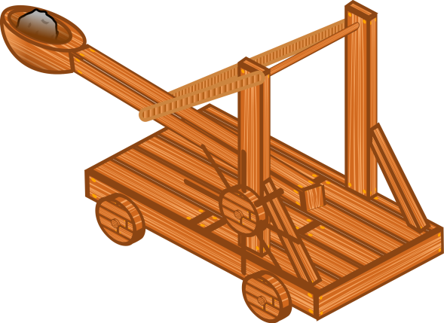
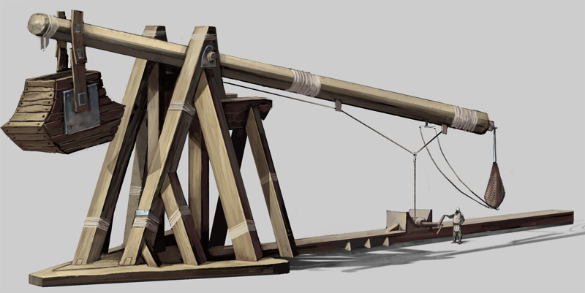
ДРЕВНИЕ КАТАПУЛЬТЫ
Любая метательная машина, стреляющая камнями, копьями или стрелами, обозначается греческим термином – катапульта.

Slide 3
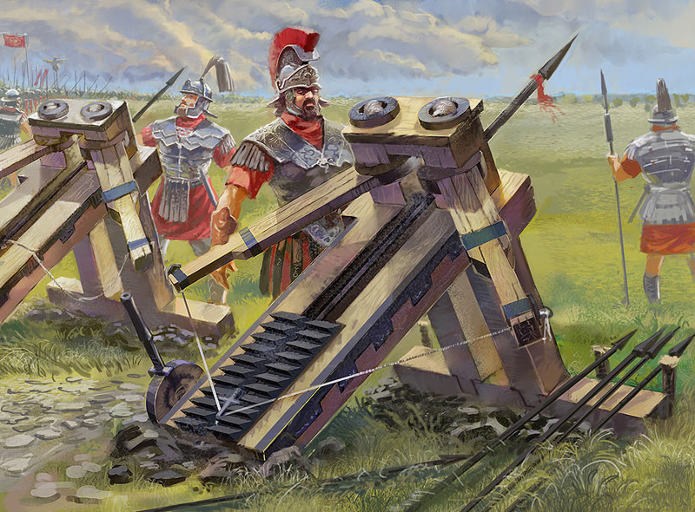
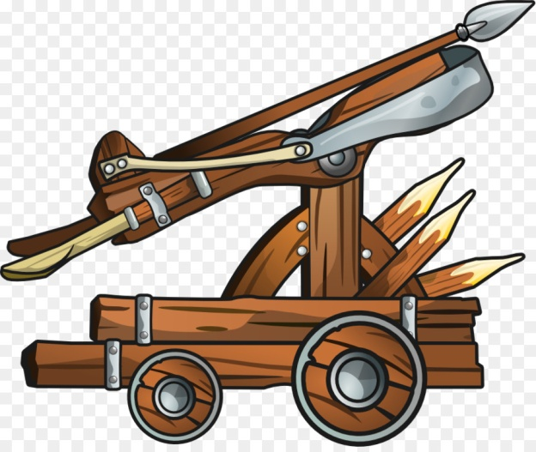
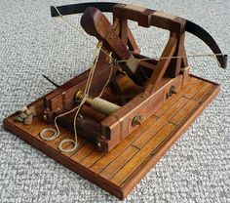
СТРЕЛОМЁТНЫЕ КАТАПУЛЬТЫ
стрельба низколетящими снарядами на средние дистанции с использованием прямой наводки; для стрельбы на относительно малые расстояния использовали лук

Slide 4
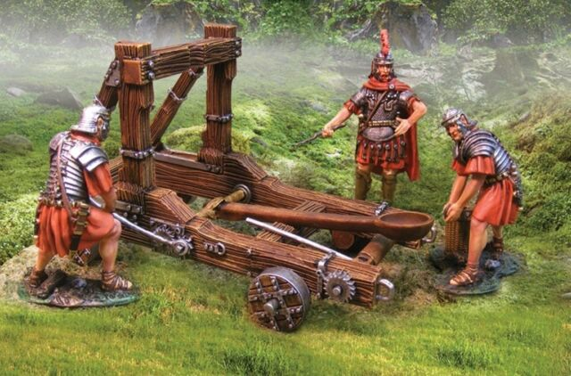
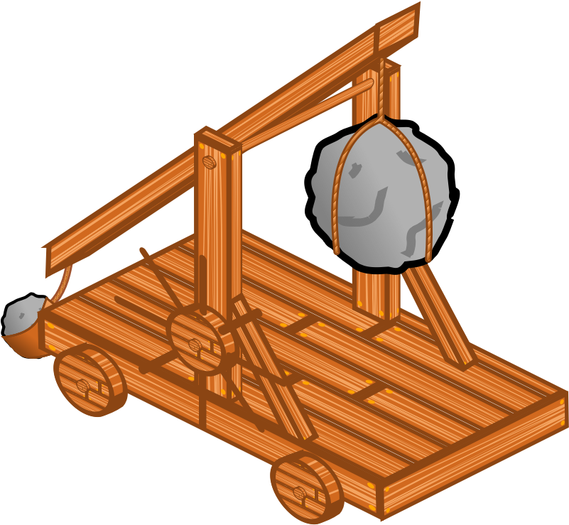
КАМНЕМЁТНЫЕ КАТАПУЛЬТЫ (баллиста)
стрельба тяжёлыми снарядами на максимальное расстояние с использованием высокой траектории

Slide 5
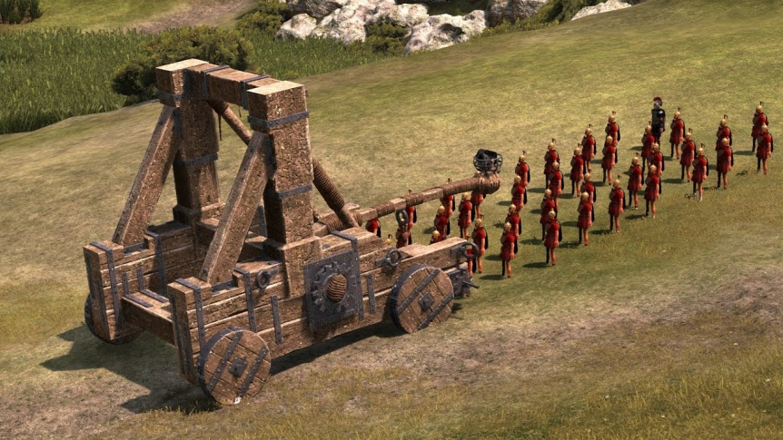
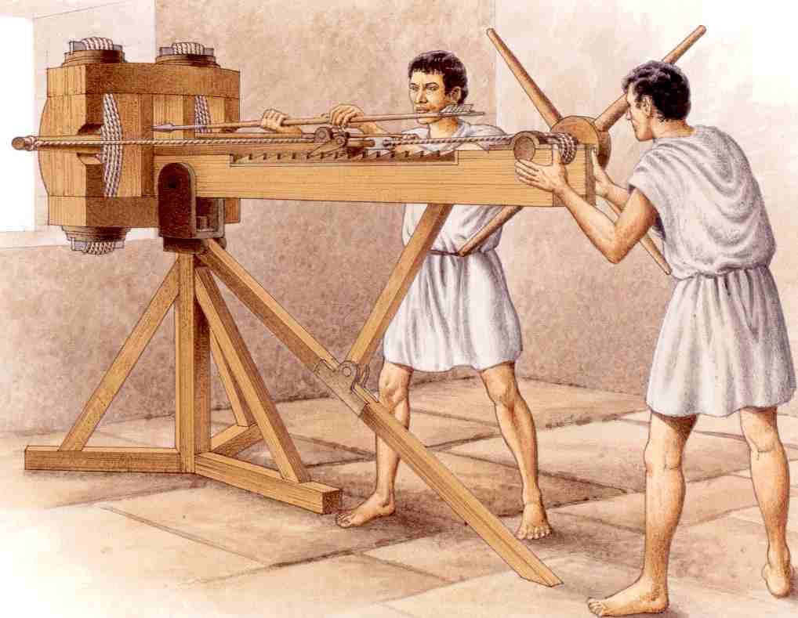
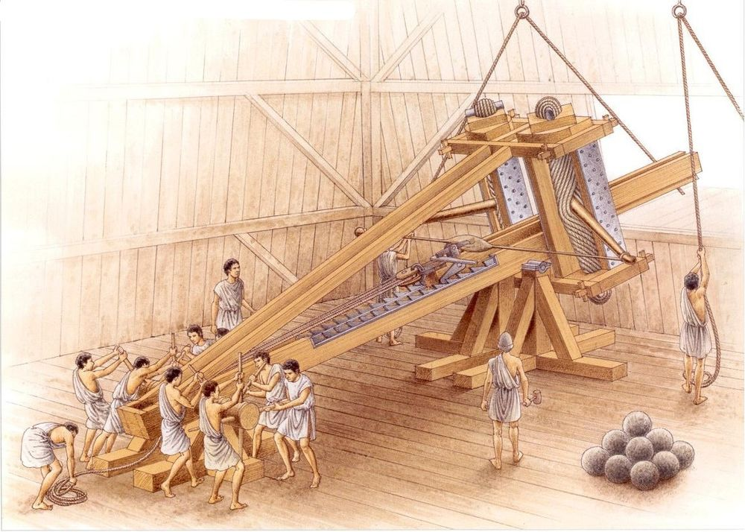
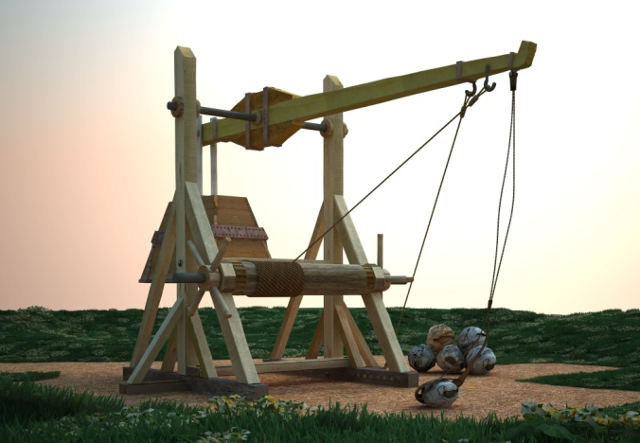

Slide 6
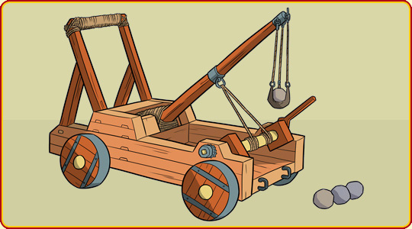
метательный рычаг
противовес
спусковое
устройство
опоры

Slide 7
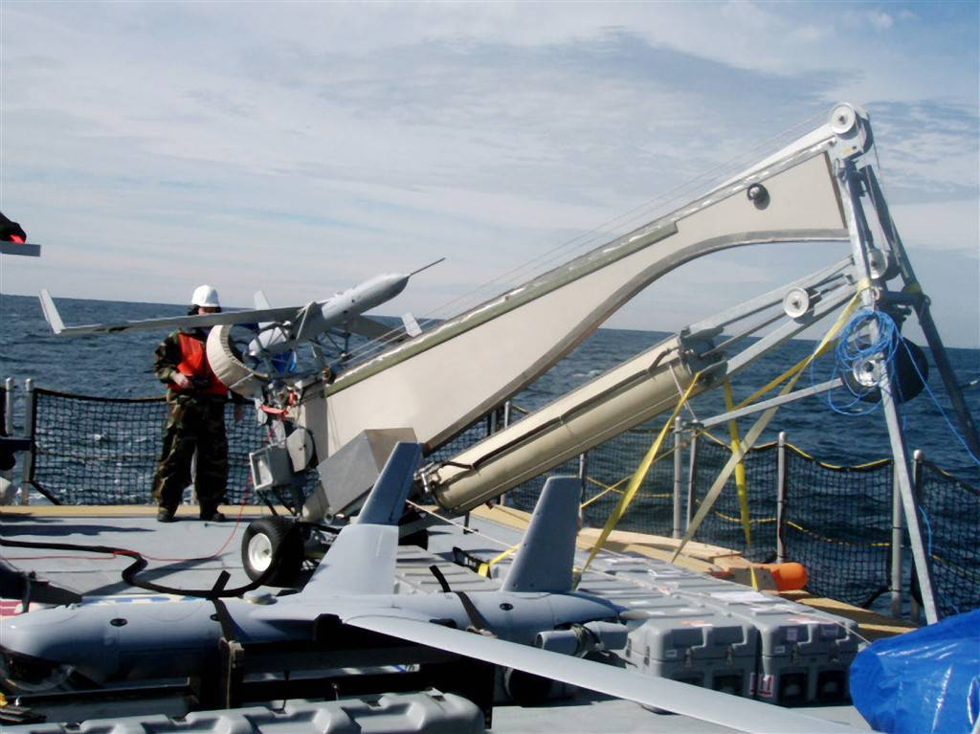
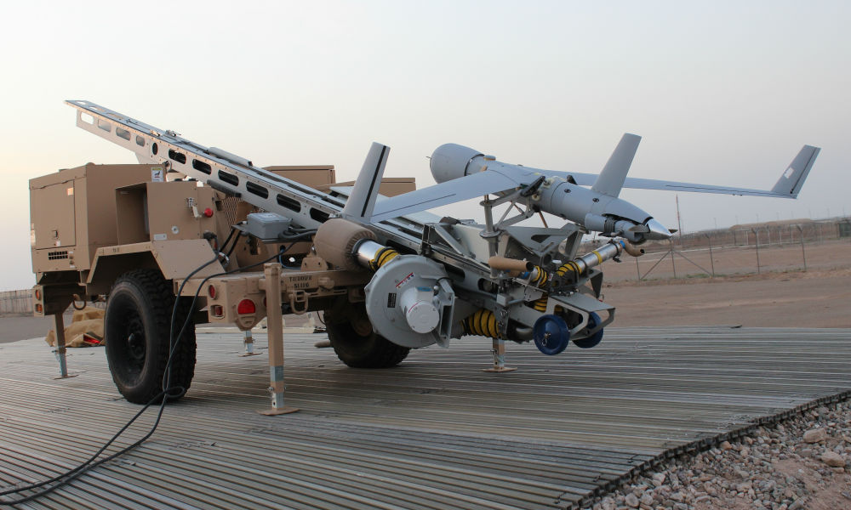
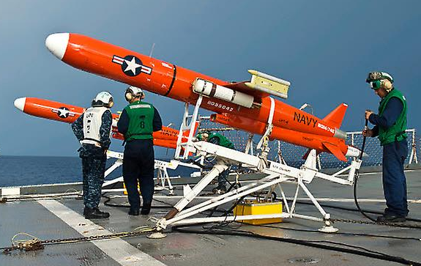
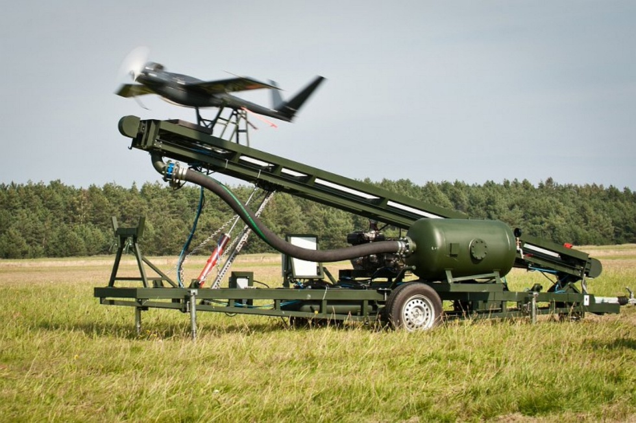
СОВРЕМЕННЫЕ КАТАПУЛЬТЫ

Slide 8
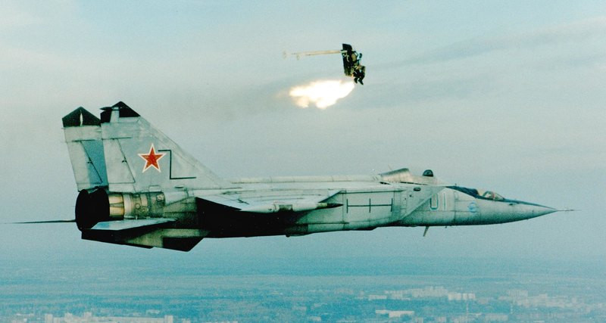
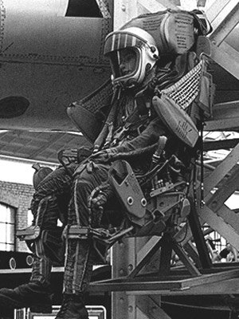
Катапультируемое кресло
МиГ-21
В настоящее время катапульты применяются для запуска снарядов и самолётов с авианосцев. Еще катапульта применяется для экстренной эвакуации пилота военного самолета.

